Slide 1
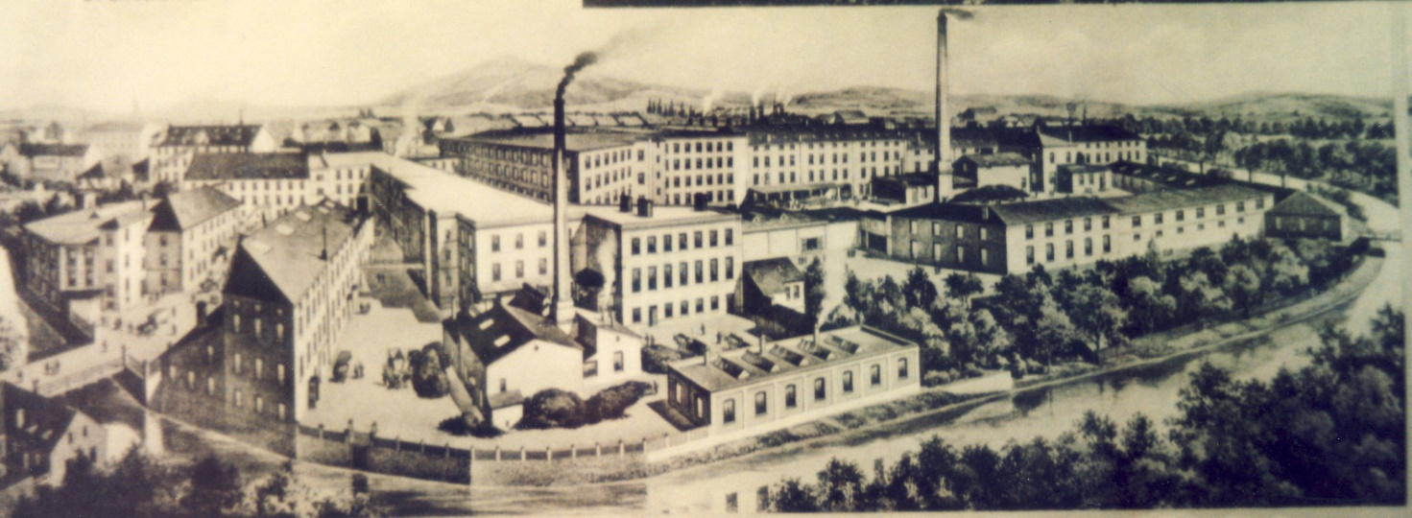
BROWNFIELD A JEHO PŘESTAVBA
Vypracoval: Michal Hokr
Vedoucí práce: Ing. Zuzana Kramářová, PhD.
Oponent: Ing. Lucie Kussová
Červen 2018

Slide 2
DŮVOD VÝBĚRU TÉMATU
Revitalizace textilní továrny z 19. století
Snaha o návrh na revitalizaci komplexu budov v centru Strakonic, který je v havarijním stavu
Rozšíření zničeného centra Strakonic

Slide 3
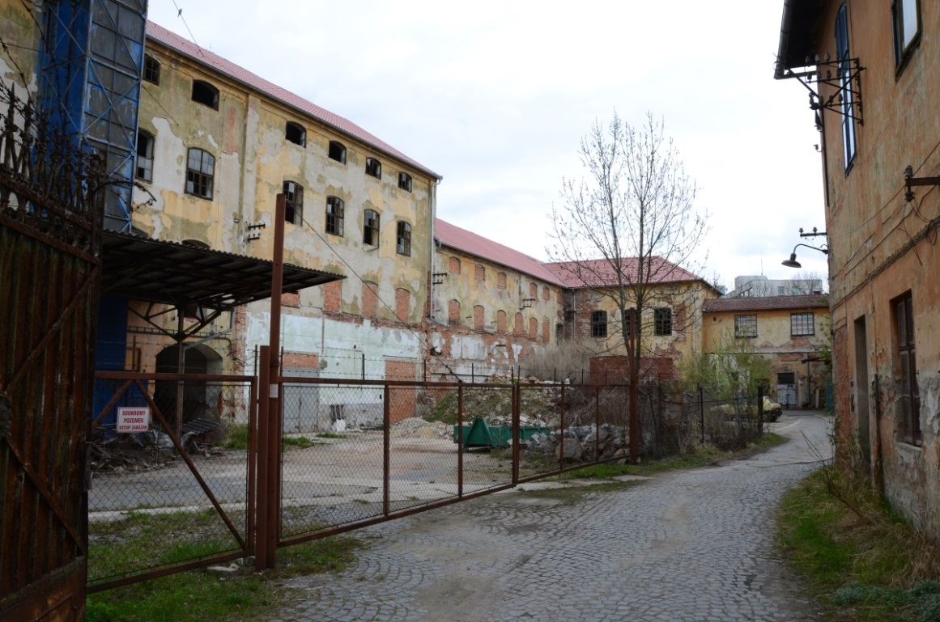
CÍL PRÁCE
Rekonstrukce a nalezení nového využití pro chátrající tovární areál a jeho okolí v lokalitě Ostrov.

Slide 4
VÝZKUMNÝ PROBLÉM
Najít nové využití pro tovární areál:
aby přitáhl maximum segmentů obyvatelstva
aby funkčně i architektonicky zapadl do centra města
aby zůstala zachována historická hodnota a genius loci místa

Slide 5
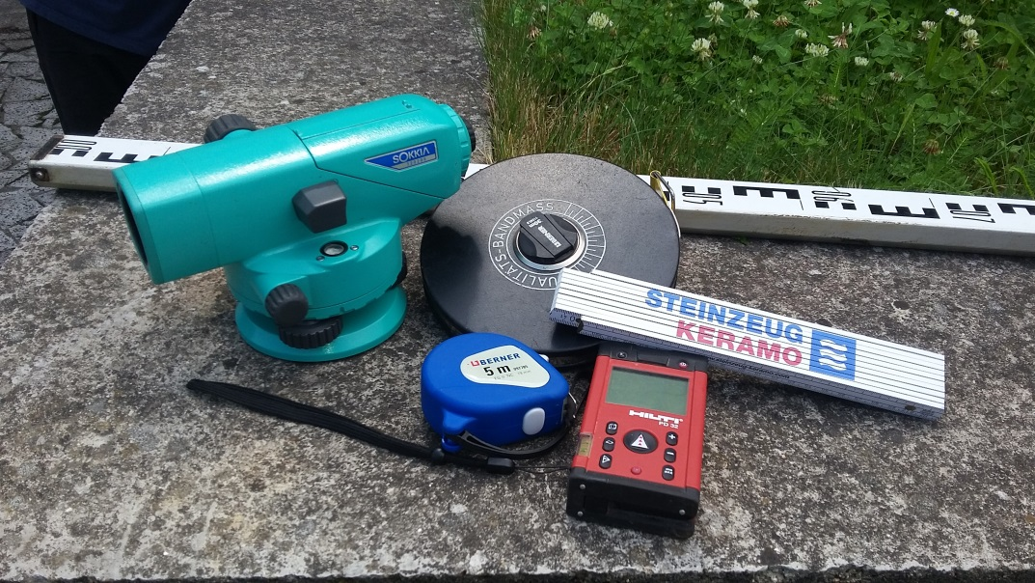
POUŽITÉ METODY
Vytvoření digitální dokumentace areálu továrny ze získané původní projektové dokumentace
Polohopisné a výškopisné měření

Slide 6
POUŽITÉ METODY
Pořízení fotografické dokumentace
Návštěva Městského muzea a továrny TSF pro získání informací o historii textilní výroby
Návrh nového využití dle platných ČSN

Slide 7
DOSAŽENÉ VÝSLEDKY
Navrženo rozmanité využití továrního areálu:
místo pro atraktivní a moderní sporty
muzeum s funkční expozicí na jedinečné téma
stylový hotel a restaurace
umělecké ateliéry a klubovna histor. šermu
administrativa – městská samospráva
cyklostezka a stezka pro pěší v okolí areálu

Slide 8
PŘÍNOS PRÁCE
Návrh může být předložen vedení Města Strakonic
Může být prvním impulsem pro nastartování dlouhé cesty k jeho rekonstrukci a revitalizaci

Slide 9
ZÁVĚREČNÉ SHRNUTÍ
Navržené využití:
záchrana historických budov
rozmanité a žijící centrum města
rozšíření městského centra

Slide 10
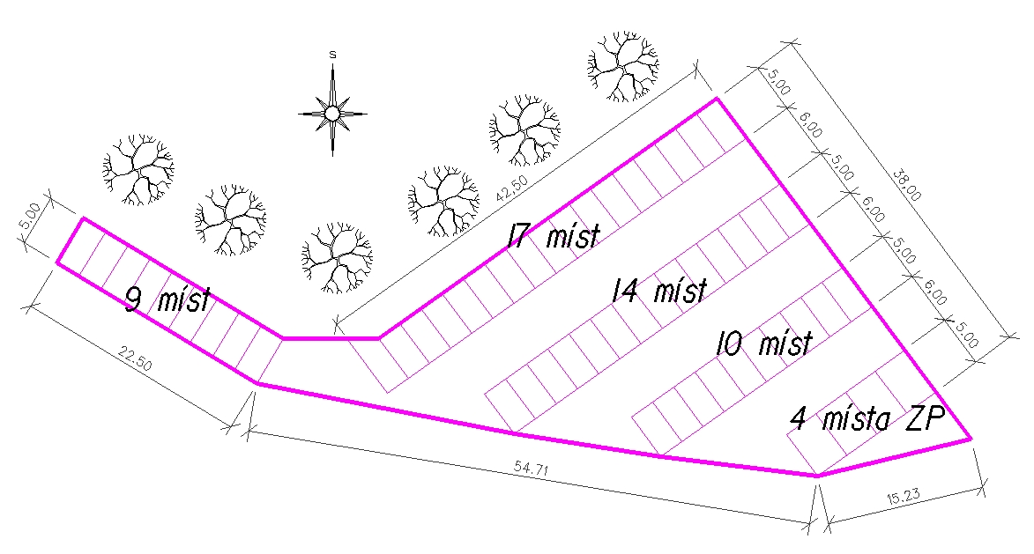
OTÁZKY VEDOUCÍHO BP
Popište, jakým způsobem by byla uspořádána parkovací stání na Vámi navrhovaném parkovišti.
Počet míst dle výpočtu: 50 parkovacích, 4 pro os. ZP

Slide 11
OTÁZKY VEDOUCÍHO BP
2) Popište blíže provoz soc. zázemí - místnosti 2.04, 2.05 a 2.06 a zázemí pro box.
přístupné pro návštěvníky lezecké stěny i muzea;
návštěvníci budou mít čipovou vstupenku
box klub – samostatný provoz

Slide 12
OTÁZKY OPONENTA
1) Vysvětlete, jak jsou v rámci areálu situovány jednotlivé funkce vzhledem k hlavním přístupům, příjezdům, světovým stranám, klidovým zónám.
1 vjezd pro automobily (i nákladní) + pro pěší a cyklisty
1 vchod pro pěší
orientace místností – většinou sever - jih

Slide 13
OTÁZKY OPONENTA
2) Popište a obhajte docházkové vzdálenosti zaměstnanců restaurace na toalety z pracovního místa a ze šaten.
Max. docházková vzdálenost od pracovního místa nesmí být větší než 120 m, při ztíženém přístupu max. 75 m dle ČSN 73 4108 – „Hygienická zařízení a šatny“, čl. 6.1.3.

Slide 14
DĚKUJI ZA POZORNOST

